Slide 1
Historique des versions
Nom | Version | Date
Android | 1.0 | 09/2008
Petit Four | 1.1 | 02/2009
Cupcake | 1.5 | 04/2009
Donut | 1.6 | 09/2009
Gingerbread | 2.3 | 12/2010
Honeycomb | 3.0 | 02/2011
Ice Cream Sandwich | 4.0.1 | 10/2011
Jelly Bean | 4.1 | 07/2012
KitKat | 4.4 | 10/2013
Lollipop | 5.0 | 10/2014
Marshmallow | 6.0 | 05/2015
Nougat | 7.0 | 09/2016
Oreo | 8.0 | 08/2017

Slide 2
Android
L'ecosystème d'Android s'appuie sur deux piliers:
le langage Java ou Kotlin
le SDK qui permet d'avoir un environnement de développement facilitant la tâche du développeur
Le kit de développement donne accès à des exemples, de la documentation mais surtout à l'API de programmation du système et à un émulateur pour tester ses applications.
Stratégiquement, Google utilise la licence Apache pour Android ce qui permet la redistribution du code sous forme libre ou non et d'en faire un usage commercial.
Le SDK était:
anciennement manipulé par un plugin d'Eclipse (obsolète)
maintenant intégré à Android Studio (IntelliJ)

Slide 3
L'environnement Android Studio Depuis mi-2015, il faut utiliser Android Studio (IDE IntelliJ ayant subi l'intégration de fonctionnalités de développement Android).
Avantages
Desavantages
meilleur intégration du SDK dans Android Studio
puissance de l'IDE IntelliJ
lourdeur de l'IDE IntelliJ
moins d'outils standalone (gestion des émulateurs, du SDK)
obligation de s'habituer à un autre IDE
nouvelle architecture des répertoires
gestion des dépendances avec gradle

Slide 4
Développement Android
Le but de ce cours est de découvrir la programmation sous Android, sa plate-forme de développement et les spécificités du
développement embarqué sur Smartphone.

Slide 5
L'architecture d'un projet Android Studio
app: le code de votre application
build: le code compilé
lib: les librairies natives
src: les sources de votre applications
main/java: vos classes
main/res: vos ressources (XML, images, ...)
test: les tests unitaires
Des fichiers de configuration:
build.gradle (2 instances): règles de dépendance et de compilation
settings.gradle: liste de toutes les applications à compiler (si plusieurs)

Slide 6
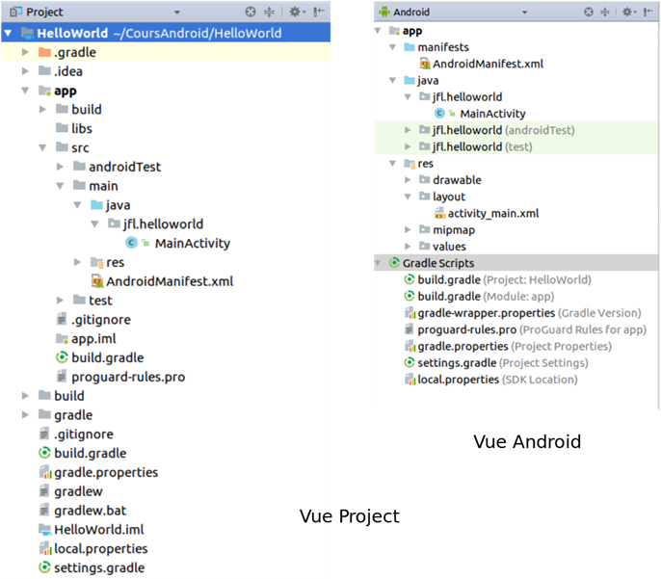
Attention aux vues dans Android Studio

Slide 7
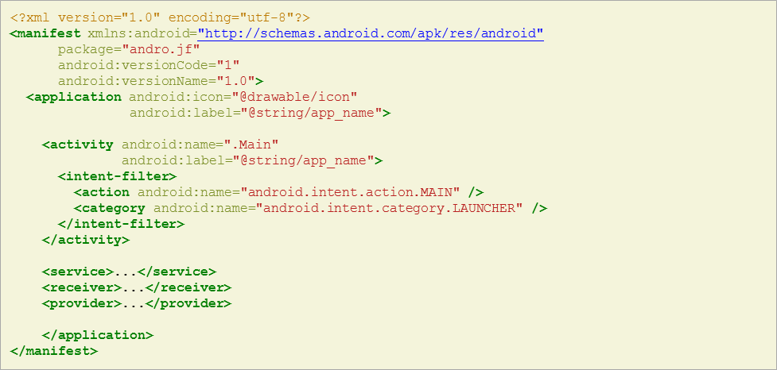
Le Manifest de l'application Le fichier AndroidManifest.xml déclare l'ensemble des éléments de l'application

Slide 8
Les ressources
Les ressources de l'applications sont utilisées dans le code au travers de la classe statique R.
ADT re-génère automatiquement la classe statique R à chaque changement dans le projet. Toutes les ressources sont accessibles au travers de R, dés qu'elles sont déclarées dans le fichier XML ou que le fichier associé est déposé dans le répertoire adéquat. Les ressources sont utilisées de la manière suivante:
qui est de type int. Il s'agit en fait de l'identifiant de la ressource. On peut alors utiliser cet identifiant ou récupérer l'instance de la ressource en utilisant la classe Resources:
Une méthode spécifique pour les objets graphiques permet de les récupérer à partir de leur id, ce qui permet d'agir sur ces instances même si elles ont été créées via leur définition XML:
TextView texte = (TextView)findViewById(R.id.le_texte); texte.setText("Here we go !");

Slide 9
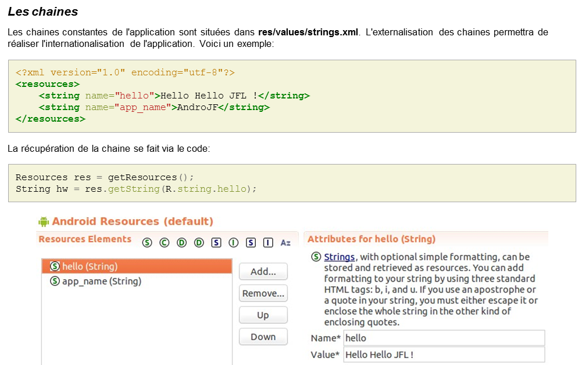

Slide 10
Internationalisation du projet
Voir tutoriel

Slide 11
Les activités
Une application Android étant hebergée sur un système embarqué, le cycle de vie d'une application ressemble à celle d'une application Java ME. L'activité peut passer des états:
démarrage -> actif: détient le focus et est démarré
actif -> suspendue: ne détient plus le focus
suspendue -> actif:
suspendue -> détruit:
Le nombre de méthodes à surcharger et même plus important que ces états:
public class Main extends Activity {
public void onCreate(Bundle savedInstanceState) { super.onCreate(savedInstanceState); setContentView(R.layout.acceuil); }
protected void onDestroy() {
super.onDestroy(); }
protected void onPause() {
super.onPause(); }
protected void onResume() {
super.onResume(); }
protected void onStart() {
super.onStart(); }
protected void onStop() {
super.onStop(); } }

Slide 12
Les activités
Cycle de vie d'une activité
onCreate() / onDestroy(): permet de gérer les opérations à faire avant l'affichage de l'activité, et lorsqu'on détruit complètement l'activité de la mémoire. On met en général peu de code dans onCreate() afin d'afficher l'activité le plus rapidement possible.
onStart() / onStop(): ces méthodes sont appelées quand l'activité devient visible/invisible pour l'utilisateur.
onPause() / onResume(): une activité peut rester visible mais être mise en pause par le fait qu'une autre activité est en train de démarrer, par exemple B. onPause() ne doit pas être trop long, car B ne sera pas créé tant que onPause() n'a pas fini son exécution.
onRestart(): cette méthode supplémentaire est appelée quand on relance une activité qui est passée par onStrop(). Puis onStart()
est aussi appelée. Cela permet de différencier le premier lancement d'un relancement.

Slide 13
Les activités
Sauvegarde des interfaces d'activité
L'objet Bundle passé en paramètre de la méthode onCreate permet de restaurer les valeurs des interfaces d'une activité qui a été déchargée de la mémoire. En effet, lorsque l'on appuie par exemple sur la touche Home, en revenant sur le bureau, Android peut-être amené à déchargé les éléments graphiques de la mémoire pour gagner des ressources. Si l'on rebascule sur l'application (appui long sur Home), l'application peut avoir perdu les valeurs saisies dans les zones de texte.
Pour forcer Android à décharger les valeurs, il est possible d'aller dans "Development tools > Development Settings" et de cocher "Immediately destroy activities".
Si une zone de texte n'a pas d'identifiant, Android ne pourra pas la sauver et elle ne pourra pas être restaurée à partir de l'objet Bundle.
Si l'application est complètement détruite (tuée), rien n'est restauré.
Le code suivant permet de visualiser le déclenchement des sauvegardes:
protected void onSaveInstanceState(Bundle outState) {
super.onSaveInstanceState(outState);
Toast.makeText(this, "Sauvegarde !", Toast.LENGTH_LONG).show();
}

Slide 14
Interfaces graphiques

Slide 15
Vues et gabarits
Les éléments graphiques héritent de la classe View. On peut regrouper des éléments graphiques dans une ViewGroup. Des
ViewGroup particuliers sont prédéfinis: ce sont des gabarits (layout) qui proposent une prédispositions des objets graphiques:
LinearLayout: dispose les éléments de gauche à droite ou du haut vers le bas
RelativeLayout: les éléments enfants sont placés les uns par rapport aux autres
TableLayout: disposition matricielle
FrameLayout: disposition en haut à gauche en empilant les éléments
GridLayout: disposition matricielle avec N colonnes et un nombre infini de lignes
Les déclarations se font principalement en XML, ce qui évite de passer par les instanciations Java.
Attributs des gabarits
Les attributs des gabarits permettent de spécifier des attributs supplémentaires. Les plus importants sont:
android:layout_width et android:layout_height:
• ="match_parent": l'élément remplit tout l'élément parent
• ="wrap_content": prend la place minimum nécessaire à l'affichage
• ="fill_parent": comme match_parent (deprecated, API<8)
android:orientation: définit l'orientation d'empilement
android:gravity: définit l'alignement des éléments
Voir Exemple

Slide 16
Inclusions de gabarits
Les interfaces peuvent aussi inclure d'autres interfaces, permettant de factoriser des morceaux d'interface. On utilise dans ce cas le mot clef include
<?xml version="1.0" encoding="utf-8"?>
<LinearLayout xmlns:android="http://schemas.android.com/apk/res/android" android:orientation="vertical"
android:layout_width="match_parent" android:layout_height="match_parent"
>
<include android:id="@+id/include01" android:layout_width="wrap_content" android:layout_height="wrap_content" layout="@layout/acceuil"
></include>
</LinearLayout>
Suite interface graphique : positionnement avancé

Slide 17
Les Intents

Slide 18
Principe des Intents
Les Intents permettent de gérer l'envoi et la réception de messages afin de faire coopérer les applications. Le but des Intents est de déléguer une action à un autre composant, une autre application ou une autre activité de l'application courante.
Un objet Intent contient les information suivantes:
le nom du composant ciblé (facultatif)
l'action à réaliser, sous forme de chaine de caractères
les données: contenu MIME et URI
des données supplémentaires sous forme de paires clef/valeur
une catégorie pour cibler un type d'application
des drapeaux (informations supplémentaires)
On peut envoyer des Intents informatifs pour faire passer des messages. Mais on peut aussi envoyer des Intents servant à lancer une nouvelle activité.

Slide 19
Intents pour une nouvelle activité
Il y a plusieurs façons de créer l'objet de type Intent qui permettra de lancer une nouvelle activité. Si l'on passe la main à une activité interne à l'application, on peut créer l'Intent et passer la classe de l'activité ciblée par l'Intent:
Intent new = new Intent(getApplicationContext(), ClassCible.class); startActivity(new);
Le premier paramètre de construction de l'Intent est en fait le contexte de l'application. Dans certain cas, il ne faut pas mettre this mais faire appel à getApplicationContext() si l'objet manipulant l'Intent n'hérite pas de Context.
S'il s'agit de passer la main à une autre application, on donne au constructeur de l'Intent les données et l'URI cible: l'OS est chargé de trouver une application pouvant répondre à l'Intent.
Sans oublier de déclarer la nouvelle activité dans le Manifest.

Slide 20
Retour d'une activité
Lorsque le bouton retour est pressé, l'activité courante prend fin et revient à l'activité précédente. Cela permet par exemple de terminer son appel téléphonique et de revenir à l'activité ayant initié l'appel.
Au sein d'une application, une activité peut vouloir récupérer un code de retour de l'activité "enfant". On utilise pour cela la méthode startActivityForResult qui envoie un code de retour à l'activité enfant. Lorsque l'activité parent reprend la main, il devient possible de filtrer le code de retour dans la méthode onActivityResult pour savoir si l'on revient ou pas de l'activité enfant.
L'appel d'un Intent devient donc:
public void onCreate(Bundle savedInstanceState) {
Intent login = new Intent(getApplicationContext(), GivePhoneNumber.class); startActivityForResult(login,48);
... }
Le filtrage dans la classe parente permet de savoir qui avait appelé cette activité enfant:
protected void onActivityResult(int requestCode, int resultCode, Intent data)
{
if (requestCode == 48)
Toast.makeText(this, "Code de requête récupéré (je sais d'ou je viens)", Toast.LENGTH_LONG).show();
}

Slide 21
Résultat d'une activité
Il est aussi possible de définir un résultat d'activité, avant d'appeler explicitement la fin d'une activité avec la méthode finish(). Dans ce cas, la méthode setResult permet d'enregistrer un code de retour qu'il sera aussi possible de filtrer dans l'activité parente.
Dans l'activité enfant, on met donc:
Button finish = (Button)findViewById(R.id.finish); finish.setOnClickListener(new OnClickListener() {
@Override
public void onClick(View v) { setResult(50);
finish();
}});
Et la classe parente peut filtrer ainsi:
protected void onActivityResult(int requestCode, int resultCode, Intent data)
{
if (requestCode == 48)
Toast.makeText(this, "Code de requête récupéré (je sais d'ou je viens)", Toast.LENGTH_LONG).show();
if (resultCode == 50)
Toast.makeText(this, "Code de retour ok (on m'a renvoyé le bon code)", Toast.LENGTH_LONG).show();
}

Slide 22
Ajouter des informations
Les Intent permettent de transporter des informations à destination de l'activité cible. On appelle ces informations des Extra: les méthodes permettant de les manipuler sont getExtra et putExtra. Lorsqu'on prépare un Intent et que l'on souhaite ajouter une information de type "clef -> valeur" on procéde ainsi:
Intent callactivity2 = new Intent(getApplicationContext(), Activity2.class); callactivity2.putExtra("login", "jfl");
startActivity(callactivity2);
Du côté de l'activité recevant l'Intent, on récupère l'information de la manière suivante:
Bundle extras = getIntent().getExtras();
String s = new String(extras.getString("login"));
Voir exemple

Slide 23
D'autres actions permettent de lancer des applications tierces pour déléguer un traitement:
ACTION_CALL (ANSWER, DIAL): passer/réceptionner/afficher un appel
ACTION_SEND: envoyer des données par SMS ou E-mail
ACTION_WEB_SEARCH: rechercher sur internet
Pour plus de détails voir site:
https://developer.android.com/reference/android/content/Intent

